Slide 1
ブロックチェーンを用いたP2P電力取引に関する研究
近藤研究室 2月7日
指導教員：近藤潤次 准教授
小平大輔 助教
発表者：7318017 伊藤大翔
7318138 バグスサントソ
7318189 吉村英

Slide 2
Agenda
共通する原理
研究背景
ブロックチェーンとは
問題/目的
各研究発表
「板寄せ」「ザラ場」方式を用いたP2P電力取引の手数料比較 (7318138 バグスサントソ）
新規ユーザー・既存ユーザー間で約定取引を行なった際の手数料比較 (7318017 伊藤大翔)
P2P電力取引におけるインバランス精算の検討 (7318189 吉村英)

Slide 3
研究背景
2019年11月より、PVの余剰電力買取制度の
買取期間満了を迎える
今まで….「電力会社に売る」「自家消費する」
これから…. ブロックチェーン技術を用いたP2P電力取引
Notes:
選択支

Slide 4



ブロックチェーンとは
ネットワークに接続した複数のコンピュータによりデータを共有し、データの耐改竄性・透明性を実現する技術である。
従来の中央集権型システム
ブロックチェーンシステム
運営者
サーバーへの直接攻撃に弱い
情報を全PCで管理しているため
改竄できない
Notes:
右の図に管理者はいることを記述

Slide 5

ブロックチェーンとは-メリット
コスト低減
自動契約機能
管理運用面で従来のシステムと比較し、大幅な中央管理コストの低減の可能性がある
取引参加者の要望に応じて
自動的に契約が実行される
$
Notes:
耐改竄性・透明性
セキュリティーや管理運用面で従来のシステムと比較し、大幅なコストの低減を期待できる。
2. 自動契約機能
自動契約(スマートコントラクト)機能により、ブロックチェーン参加者の希望や要望に応じて自動的に契約が実行されるため、
実用化した際に顧客サービス・エクスペリエンス向上につながる。

Slide 6
ブロックチェーンとは- Gas費用の算定
Gasの総量 ＝ ステップごとのGasの総和
ステップ名 | 内容説明 | Gas費用
STOP | 実行の停止 | 0
ADD | 加算 | 3
MUL | 乗算 | 5
DUB | 減算 | 3
3 Gasは何円相当の手数料？
Notes:
Gasの量は作成したコードのステップ内容に基づいて定められる。
以下表にステップの例を複数個示す。

Slide 7
ブロックチェーンとは – 手数料計算
支払う手数料[円] = 取引にかかるGas総量[Gas] × Gas price[円/Gas]
取引希望者が提示：
高い値の取引が優先される
例えば…
取引希望者
0.0006 [円] = 3 [Gas] × 0.0002 [円/ Gas]
ADD(加算)の取引：約0.0006円の手数料
Gas総量 大 取引コスト 大
Notes:
Gasと日本円で統一

Slide 8
問題点と目的
問題点：
取引の計算量の増加と共に、手数料が増大（金銭的損失 増大）
先行研究：取引内容による手数料の増加影響が未検討
目的：具体的な取引における手数料の算定
約定方式の検討
参加方式の検討
精算方式の検討

Slide 9
「板寄せ」「ザラ場」方式を用いたブロックチェーン P2P電力取引の手数料比較
近藤研究室 B4 7318138 Bagus Santoso

Slide 10
AGENDA
・背景/問題
・研究目的
・手法
・結果
・まとめ

Slide 11
・背景/問題
背景
先行研究 → 板寄せ方式が主
板寄せ方式の参加者人数と計算時間の関係
板寄せ方式での計算量の策定
板寄せの問題
任意のタイミングで取引できない (ex. 1時間毎等）
約定しにくいため、取引自体が成立しづらい
ザラ場のメリット：任意のタイミングで取引可能、約定しやすい

Slide 12
・研究目的
ユーザーにメリットの大きいザラ場での手数料（Gas）を検証し、板寄せに比べて実用的かを明らかにする
（板寄せ vs ザラ場）比較内容：
・ 1取引あたりの手数料
・P2P電力取引の参加者が増えた場合の手数料増加
Notes:
日本語

Slide 13
・手法-板寄せ方式
①プログラムの有効化
スマートコントラクト
電力事業者
売り手
1. 入札
②入札：5人
③ 板寄せを実行
④入札:売買 2人追加
2．板寄せ約定
⑤ 板寄せを実行
買い手
②入札：5人
参加人数を2人から10人へと増加させて検証
Notes:
アニメーションで1~5を説明したほうがいいかも

Slide 14
・手法-ザラ場方式
①プログラムの有効化
電力事業者
スマートコントラクト
② 入札：5人
売り手
1. 入札
④入札:売買 2人追加
&取引実行
2．板寄せ約定
③ 板寄せを実行
3. 入札&ザラ場取引
買い手
② 入札：5人
参加人数を2人から10人へと増加させて検証

Slide 15
・結果 -全取引の合計Gas手数料
参加人数 | ザラ場 取引数 | 板寄せ 取引数
2 | 3 | 3
4 | 3 | 3
6 | 5 | 5
8 | 5 | 5
10 | 9 | 6
新規参加者10人：
総手数料が約4.2万円板寄せが有利
総取引数がザラ場が有利
Notes:
Nの意味→市場参加人数
日本語減らす

Slide 16
・結果 -1取引ごとのGas手数料
板寄せ
約10.7万円
ザラ場
約7.6万円
新規参加者10人：
1取引あたりの手数料が約3.1万円ザラバが有利
Notes:
どちらが優秀かがわからない
右端に書く
１０人より多いがあれば理想

Slide 17
・まとめ
[目的]
ユーザーにメリットの大きいザラ場での手数料（Gas）を検証し、板寄せに比べて実用的かを明らかにする
[結論]
・実装する場合は「ザラ場方式」を用いることが理想的である。
・「板寄せ」「ザラ場」ともに1取引に約7~11万円のコストがかかるため、小規模取引にはあまり向かない。
Notes:
一取引当たりザラ場の方がガスが安い
ザラ場の方が使い勝手がいい理由
結論は
実装する場合は「ザラ場方式」を用いることが理想的である。
ここだけでよい
合理的でないことをそれぞれ言う

Slide 18
Ethereumを用いたP２P電力取引におけるオープン市場の定量的評価
近藤研究室 B4 7318017 伊藤 大翔

Slide 19
アジェンダ
・研究の背景
・研究の目的
・測定フロー
・結果・考察
・結論

Slide 20
研究の背景
Gasが生じる
①
スマートコントラクト
新規売り手
①オープン市場
約定取引
新規買い手
スマートコントラクトの外部からの市場参加にかかるGasが多くなる。ただし、参加者は集まりやすい
既存売り手
既存買い手
Gasが生じない
②
②クローズ市場
スマートコントラクト
一度市場参加すれば、それ以降Gasはかからないが、参加者が集まりづらい
約定取引
既存売り手
既存買い手
Notes:
オープン市場：スマートコントラクトの外部からのデプロイにかかるGasが多くなる。ただし、参加者は集まりやすい
クローズ市場；一度デプロイすれば、それ以降Gasはかからないが、参加者が集まりづらい

Slide 21
研究の目的
・オープン市場の課題
市場参加者（出入り自由な参加者）を多く募りたいが、参加/退場が増える登録のためのGasが高騰
新規の参加者が増加することによって、増大する手数料を定量的に評価する
Notes:
Good！ Openの市場で参加を多く募りたい（出入り自由）
Bad！ 参加/退場が増えると、登録のためのGasが高騰

Slide 22

測定フロー ①オープン市場における約定取引
電気事業者
新規の売り手と買い手をスマートコントラクトへ10人分追加し、既存取引者とランダムにマッチングさせ約定取引を行う
スマートコントラクト
新規売り手
入札
マッチング
約定取引
新規買い手
既存売り手
既存買い手

Slide 23
測定フロー ②クローズ市場における約定取引
電気事業者
市場に参加した既存取引者の中から、ランダムに毎回10人を選択し、売り手と買い手としてマッチングさせ約定取引を行う
スマートコントラクト
入札
マッチング
約定取引
既存売り手
既存買い手
Notes:
既存取引

Slide 24
結果・考察 - 追加人数とシステムにかかるGas
追加人数とシステムにかかる
Gasは比例関係
人数を追加していくにあたり...
平均10.9%の差が生じた
システムにかかるGasの総和 [×10⁵]
市場参加人数 [人]

Slide 25

結果・考察 - 一取引あたりにかかるGas
一取引あたりのGas = 参加者が支払うGas
$${[×10}^{5}]$$
一取引あたり…..
平均9.9%の差が生じた
日本円に換算すると...
平均705.2円の差が生じた
一取引あたりにかかるGas [×10⁶]
市場参加人数 [人]
Notes:
（※：８人目を追加した際、約定が行われなかったため計測不能であるが、コントラクト
にユーザーが参加する際にGas が発生するため全体のGasは増加する。）

Slide 26
結論
・オープン市場はクローズ市場とGas比較すると、システム全体では人数を追加していくにつれて平均10.9%上昇、一取引あたりで平均9.9%上回ってしまうと判明
オープン市場は新規の参加料が高くなるため、現在のブロックチェーンプラットフォームでは非合理的になってしまう
Notes:
取引に参加する具体的な人数の最適化や実際のエリア等の検討またイーサリアム以外でのブロックチェーンプラットフォームの検討が今後の課題として挙げられる

Slide 27
ブロックチェーンを用いたP2P電力取引における インバランス精算の検討
近藤研究室 B4 7318189 吉村 英

Slide 28
Agenda
インバランス
問題/背景
目的
測定方法
結果および考察
まとめ

Slide 29
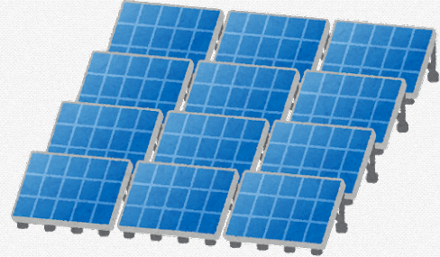

インバランス- 発生原理
取引前日(翌日の予報：晴天)
取引当日(天候：曇り)
取引時間
売り手
インバランス精算
売: 30 kwh
供給:
20 kwh
不足: 10kwh
入札
約定
時間
買い手
買: 30kwh
気象条件等の変化によりインバランスは必ず発生する

Slide 30
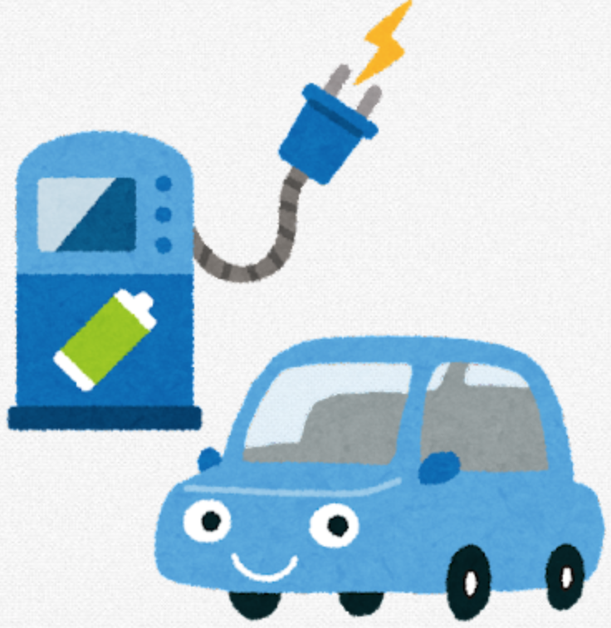
問題/背景
取引日
売り手
インバランスを予測
インバランス精算
売: 30 kwh
売: 10 kwh
供給:
20 kwh
不足: 10kwh
取引実行
入札
約定
入札
約定
時間
買い手
買: 30kwh
手数料が多くなってしまう

Slide 31
目的
インバランス精算の取引と本取引とのガス手数料の比較
インバランス調整によるガス手数料の削減の評価

Slide 32
測定方法-フロー
① プログラムの有効化
売り手
スマートコントラクト（ブロックチェーン上）
②
③
入札
約定(本取引)
電力事業者
インバランス精算
買い手
④ インバランスが許容範囲内で
あれば処理は実行されない
ガス手数料を比較
Notes:
本取引（入札・約定）

Slide 33
測定方法-データ
インバランスは不足と余剰は均等ではない
不足と余剰で別々に 許容率を設定する必要
許容率を変動して いったときのGasを 測定
約5割
←
変動
→
変動
：余剰
：不足
：許容率
許容範囲外
許容範囲内
許容範囲外
-10 -5 0 +5 +10 +15 +20
-2
+5

Slide 34

結果および考察
余剰のみ
インバランス許容なし
不足のみ
①インバランスを一切許容しないと本取引よりガス手数料を消費する
②不足インバランスの許容を増やすと、手数料Gasを削減できる
本取引コスト
約5,500円
$${×10}^{4}[Gas]$$
実際に発生しているインバランスに応じて、インバランス許容率を設定する必要がある
取引コスト
余剰イン
バランス
率 [%]
不足インバランス率 [%]
Notes:
目的とのリンク
グラフで例を挙げる

Slide 35
まとめ
インバランスを許容することでインバランス精算の際の手数料Gasを本取引以下に抑えられることが可能
時間帯でインバランスの許容率を変動することが必要
Notes:
目的とのリンク

Slide 36
総括
3名の研究より
・ネットワークへの参加
・実用的なザラバ運用
・インバランス精算
すべての面において、手数料が現実的ではない
（サービスで得られる対価に見合っていない）
現状のブロックチェーンプラットフォームを用いたP2P電力取引は非合理的である

Slide 37
付録

Slide 38
・背景/問題
板寄せ方式
ザラ場方式
売り手
取引
買い手
売り手
取引
買い手
定刻になったら
全員まとめて
取引実行
相互条件が揃い
次第取引実行
or
揃わなかった場合
ストック
板寄せの取引数 ＜ ザラ場の取引数
Notes:
取引数だとわからない
裏でもいいかも

Slide 39
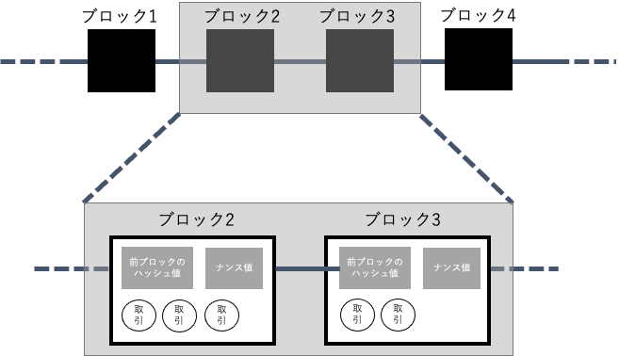
ブロックチェーンとは- 取引
ブロックチェーン ネットワーク
取引実行
取引希望者
$
報酬
（Gas）
取引記録
ネットワークに記録するための
計算資源を提供
Notes:
ブロックチェーンのブロックには、一定量のトランザクション（Tx: Transaction）にメタ情報を付加したものが入っている
1ブロックに1トランザクションではない
ブロックチェーンに記録する際に手数料Gasが発生する
・ハッシュ値とナンス値は裏に

Slide 40


取引の方法 – 板寄せ方式
❶
❷
人名 | 買い手 kWh | 価格 [円/kWh] | 売り手 kWh | 人名
A | 40 | 30
 |  | 29 | 30 | B
 |  | 28
Aさん
Bさん
：40 kWh
：30 kWh
：30 円/kWh
：29 円/kWh
このような表にストックされる
この表を「板」と呼ぶ
で買いたい！
で売りたい！
再募集
❹
人名 | 買い手 kWh | 価格 [円/kWh] | 売り手 kWh | 人名
 |  | 30 | 40 | E
 |  | 29
 |  | 28
❸
人名 | 買い手 kWh | 価格 [円/kWh] | 売り手 kWh | 人名
A | 40 | 30 | 40 | E
C | 20 | 29 | 30 | B
 |  | 28 | 30 | D
A,B,C,Dさんを29 円/kWhで取引させる
何が起こった？→詳しく説明します
板情報が変わらず
定刻になったら
さらに新しくC,D,Eさんが参加
ストックされる

Slide 41
取引の方法 – 板寄せ方式
取引をする価格(約定価格)を定める方法
なぜ29 円/kWh(約定価格)で取引するのか？
お互いがwin-winになっているため
A：30 円/kWh→29 円/kWh 安く買える
D：28 円/kWh→29 円/kWh 高く売れてる
このように取引を行なった全員が
より良い条件で取引を行えている！
人名 | 買い手 kWh | 価格 [円/kWh] | 売り手 kWh | 人名
A | 40 | 30 | 40 | E
C | 20 | 29 | 30 | B
 |  | 28 | 30 | D
10
20

Slide 42
取引の方法 – ザラ場方式
❶
❷
Aさん
人名 | 買い手 kWh | 価格 [円/kWh] | 売り手 kWh | 人名
A | 40 | 30
 |  | 29 | 30 | B
 |  | 28
：40 kWh
10
：30 円/kWh
で買いたい！
A：30 円/kWh→29 円/kWhで安く買える！
B：29 円/kWh→29 円/kWhで希望通り売れる！
Bさん
：30 kWh
どっちもloseにならない
条件が揃ったため取引実行
：29 円/kWh
で売りたい！
条件が揃わなかったら板にストック

Slide 43
日本の電力取引
日本卸電力取引所(以下、JEPX)では
「シングルプライスオークション方式」
を採用しており、30分毎に取引が行われている

Slide 44
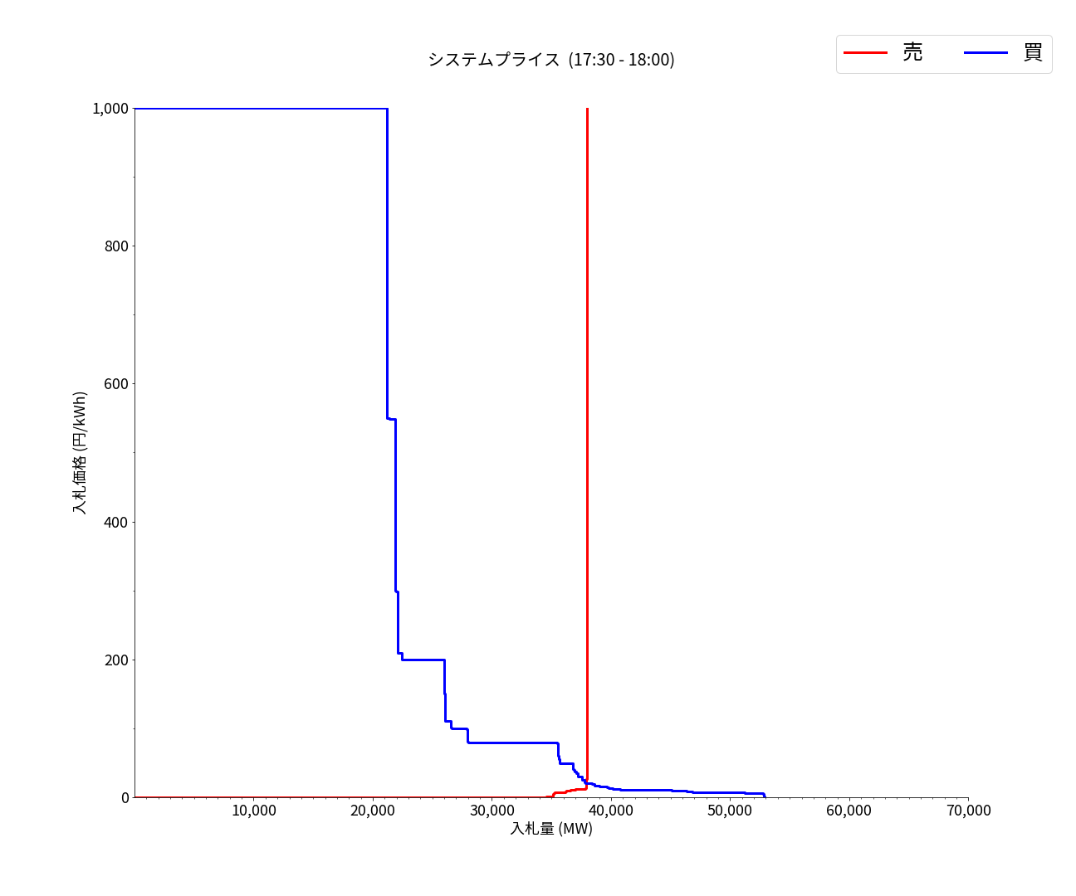
日本の電力取引– シングルプライスオークション方式
1,000
：売
：買
800
600
入札価格(円/kwh)
400
約定価格
200
出典：http://www.jepx.org/market/index.html
10,000
20,000
30,000
40,000
50,000
60,000
70,000
入札量 [MW]
Notes:
システムプライス消す
出典示す
背景を合わせる

Slide 45
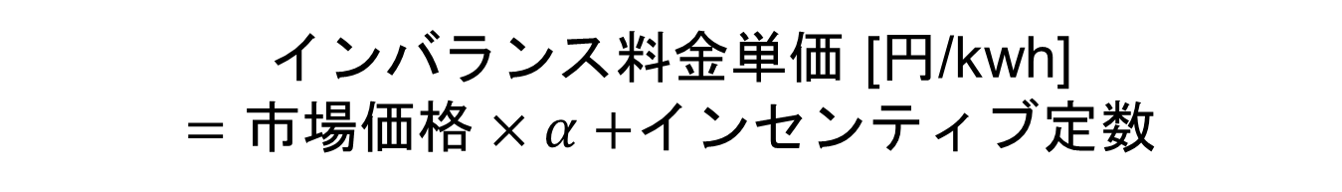
インバランス – 料金単価の算出(市場)
インバランス料金単価 [円/kwh]
$=市場価格×α+$インセンティブ定数
系統全体が不足ならα>1,
余剰なら0<α<1
系統全体が不足なら加算,
余剰なら減算
系統全体が不足である方が
インバランス料金は高騰する

Slide 46
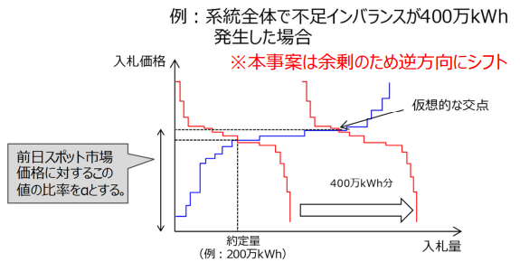
インバランス – 各調整項について：α
αには、そのコマで生じたインバランスが取引されたと仮定し、その場合の仮想的な入札曲線の交点を求め、その価格と実際の約定価格の比率がαとなる
※系統全体が不足ならばα> 1、余剰ならば0 <α< 1となる

Slide 47
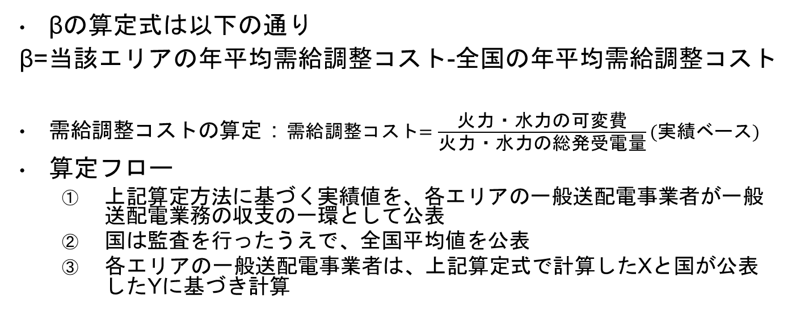
インバランス – 各調整項について：β
βの算定式は以下の通り
β=当該エリアの年平均需給調整コスト-全国の年平均需給調整コスト
需給調整コストの算定：需給調整コスト$=\frac{火力・水力の可変費}{火力・水力の総発受電量}(実績ベース)$
算定フロー
上記算定方法に基づく実績値を、各エリアの一般送配電事業者が一般送配電業務の収支の一環として公表
国は監査を行ったうえで、全国平均値を公表
各エリアの一般送配電事業者は、上記算定式で計算したXと国が公表したYに基づき計算
X
Y

Slide 48
インバランス – インセンティブ定数
概要
インバランス料金によって需給一致を促すインセンティブが十分に働いていない場合があるため導入。定数は経済産業大臣が定めた額（系統全体が不足であれば加算、予剰であれば減算）
目的
不足インバランス料金を上げ、不足インバランス発生を抑制し、市場での調達を促す
余剰インバランス料金を下げ、余剰インバランス発生を抑制し、市場への供出を促す

Slide 49
測定方法-Simulation条件
：余剰
：不足
10 5 0 5 10 15 20

Slide 50
測定方法-Simulation条件
：余剰
：不足
10 5 0 5 10 15 20

Slide 51
測定方法-用語
名称 | 説明 | 備考
約定量 | 1回の取引で約定された取引量 | 前日に約定
システムプライス | 需要と供給の交点の価格
許容率 | 不足あるいは余剰 インバランス率の許容範囲 | インバランス率とは約定量と取引実績量の差分の割合
Prosumer(生産消費者) | PVシステムで発電でき、EVや 蓄電池等で電力需要もある | 電力を売買できる (今回の場合は売電のみ)
Consumer(需要家) | EVや蓄電池等で電力需要がある | 電力の買電のみ
合計電力量 [kwh] | 買い注文：価格の一番高い電力量から加算 売り注文：価格の一番低い電力量から加算
取引実績値 [kwh] | ConsumerがProsumerから受け取った 電力量の実績値 [kwh]
入札価格 [ETH/kwh]

Slide 52
測定方法-板情報
Prosumer |  | 入札価格 [ETH/kwh] | Consumer
合計電力量 [kwh] | 入札電力量 [kwh] |  | 入札電力量 [kwh] | 合計電力量 [kwh] | 取引実績値 [kwh] | インバランス率[%]
 |  | 70 | 23390400 | 23390400 | 22537716 | -4
 |  | 49 | 23372750 | 46763150 | 23822052 | 1
 |  | 39 | 22962300 | 69725450 | 21627191 | -6
 |  | 36 | 22718850 | 92444300 | 22507120 | -1
 |  | 34 | 22584950 | 115029250 | 21461670 | -5
 |  | 32 | 22005350 | 137034600 | 24418273 | 10
 |  | 31 | 23066050 | 160100650 | 27211978 | 17
 |  | 23 | 21374200 | 181474850 | 23385458 | 9
 |  | 22 | 21534900 | 203009750 | 21404943 | -1
223802900 | 223802900 | 20 | 20793150 | 223802900 | 20706458 | -1
約定価格

Slide 53
結果(11:00)

Slide 54
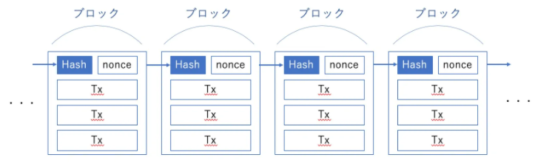
ブロックチェーンとは-トランザクション
記録する際に手数料Gasが発生
特徴
「取引記録」のこと。誰でも閲覧可能
一度記録すると変更・改竄は不可
訂正には新しい追加が必要
取引量・日時等etc…
Notes:
ブロックチェーンのブロックには、一定量のトランザクション（Tx: Transaction）にメタ情報を付加したものが入っている
1ブロックに1トランザクションではない
ブロックチェーンに記録する際に手数料Gasが発生する

Slide 55
測定フロー
①既存参加者同士のマッチング
②既存参加者-新規参加者のマッチング
既存取引者同士で
ランダムにマッチング
既存取引者-新規参加者で
ランダムにマッチング
10人分繰り返す
10人分繰り返す
ザラバ取引を実行
ザラバ取引を実行
Notes:
マスト

Slide 56
測定方法
使用機器
・MacBook Air (Retina, 13-inch, 2020)
使用ツール
・Remix IDE（Solidity言語のコントラクト作成・コンパイルを実行してくれる開発ツール）
・Excel（売り手・買い手のランダムなデータを生成）

Slide 57
イーサリアムを用いたP2P電力取引
における手数料削減を行う導入策
近藤研究室 B4 7318017 伊藤 大翔

Slide 58
アジェンダ
・研究の背景
・研究の目的
・測定方法
・結果・考察
・まとめ

Slide 59
研究の背景
参加者が負担するGas(手数料)の削減が必要
Notes:
削減の方法の中で、ユーザー取引参加の方法に制限かけた際、ユーザーにかかるGasを比較する
イーサリアムを用いてP2P電力取引を行う際、ユーザーが取引にかかる手数料（Gas）が発生する
ユーザー同士の新規のマッチング・既存のマッチングどちらがGasが掛からないのかを測定することで検証
Gas(手数料)が高いとユーザーがP2P電力取引を使う利用するメリットが十分に得られない

Slide 60
研究の目的
スマートコントラクト
新規売り手
約定取引
①既存参加者同士のマッチング
②既存参加者-新規参加者のマッチング
新規買い手
既存売り手
既存買い手
Open：
スマートコントラクトの外部からのデプロイにかかるGasが多くなる。ただし、参加者は集まりやすい
Close:一度デプロイすれば、それ以降Gasはかからないが、参加者が集まりづらい
Notes:
参加者のマッチングの仕方でGasを抑えることはできないか？

Slide 61
研究の目的
問題：
ジレンマ：
Good！ Openの市場で参加を多く募りたい（出入り自由）
Bad！ 参加/退場が増えると、登録のためのGasが高騰
目的：
新規の参加者が増加することによって、増大する手数料を定量的に評価する

Slide 62
測定フロー ①既存参加者同士のマッチング
電気事業者
スマートコントラクト
市場に参加した既存取引者の中から、ランダムに毎回10人を選択し、売り手と買い手としてマッチングさせ約定取引を行う
入札
マッチング
約定取引
既存売り手
既存買い手

Slide 63
測定フロー ②既存参加者-新規参加者のマッチング
電気事業者
新規の売り手と買い手をスマートコントラクトへ10人分追加し、既存取引者とランダムにマッチングさせ約定取引を行う
スマートコントラクト
新規売り手
入札
マッチング
約定取引
新規買い手
既存売り手
既存買い手

Slide 64
結果・考察 - 追加人数とシステムにかかるGas
追加人数とシステムにかかる
Gasは比例関係
既存参加者同士のマッチングの方が
システムにかかるGasを削減
人数を追加していくにあたり...
平均10.9%の差が生じた
システムにかかるGasの総和 [×10⁶]
市場参加人数 [人]

Slide 65
結果・考察 - 一取引あたりにかかるGas
一取引あたりのGas = 参加者が支払うGas
一取引あたりにかかるGas [×10⁶]
既存参加者同士のマッチングの方が
平均9.9%のGasを削減
日本円に換算すると...
平均7052円の削減
市場参加人数 [人]
Notes:
（※：８人目を追加した際、約定が行われなかったため計測不能であるが、コントラクト
にユーザーが参加する際にGas が発生するため全体のGasは増加する。）

Slide 66
まとめ
本P2P電力取引では、既存参加者同士のマッチングが既存-新規参加者のマッチングで取引を行うより、システム全体では人数を追加していくにあたり平均10.9%、一取引あたりで平均10.2%のGasを削減できると判明
既存参加者同士がマッチングする機会の多い導入が望ましい
新規の参加料が高くなりすぎるため、現在のブロックチェーンプラットフォームでは非合理的になってしまう
Notes:
取引に参加する具体的な人数の最適化や実際のエリア等の検討またイーサリアム以外でのブロックチェーンプラットフォームの検討が今後の課題として挙げられる

